Slide 1

ПРАКТИКА
Программа обучения и сопровождения беременных женщин по уходу
за новорожденными детьми
.
«Скоро МАМА»
Целевая группа:
Беременные женщины и женщины с детьми до 1 года.
Справка:
За 2025 год прошло обучение 15 женщин: из них 2 несовершеннолетние беременные и
1 женщина с многоплодной беременностью; 29 женщин приняло участие в праздничных мероприятиях, посвящённых Дню беременных.

Slide 2



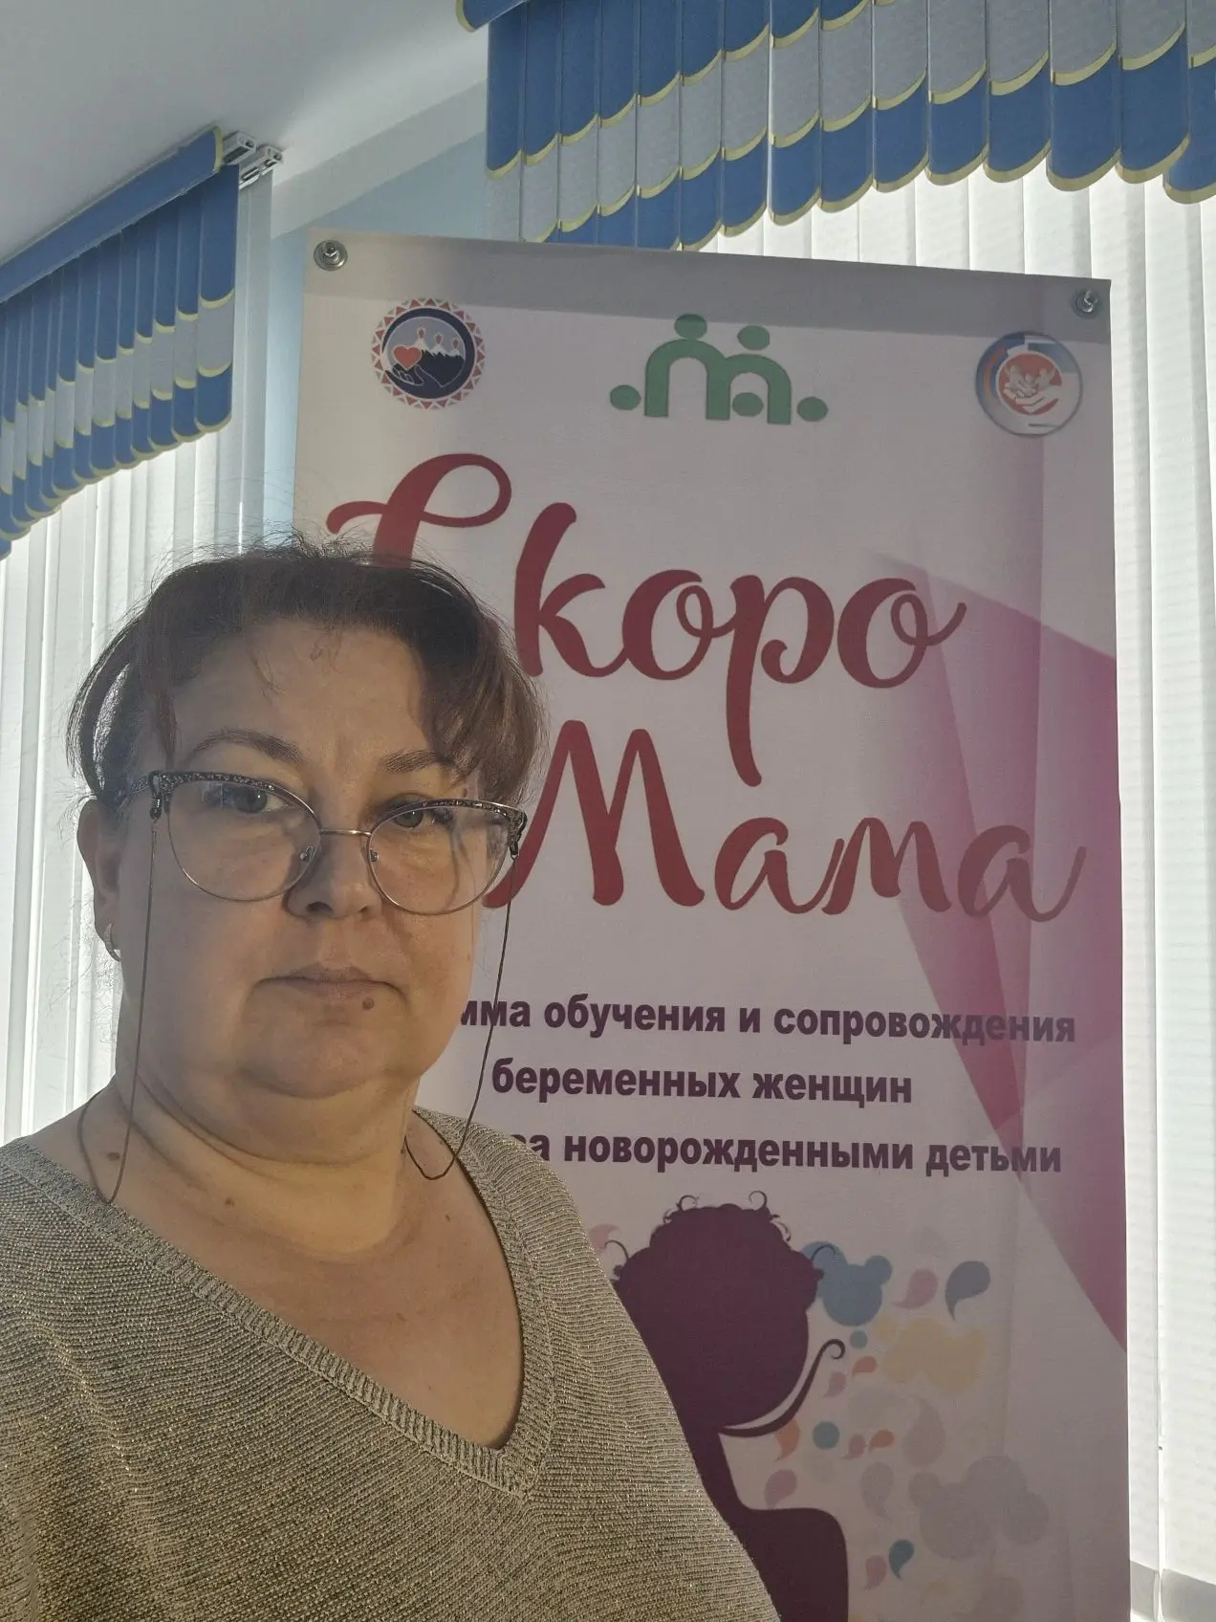


Краевое государственное автономное учреждение социальной защиты
«Камчатский социально-реабилитационный центр для несовершеннолетних»
Министерство социального благополучия и семейной политики Камчатского края
684300, Камчатский край,
Мильковский муниципальный округ,
с. Мильково, ул. Советская, д. 17А
электронная почта: CentrMilkovo@mail.ru
сайт организации: CentrMilkovo.ru
Программу реализует:
старшая медицинская сестра
Пухова Виктория Викторовна
Срок реализации: 2025 - 2030 гг.
Присоединяйтесь к нам
в социальных сетях

Slide 3

Цель программы:
Подготовка женщины к будущему материнству и обучение уходу за ребенком первого года жизни.
«Скоро МАМА»
Задачи программы:
1. Установить доверительное взаимодействие с женщинами по вопросам будущего материнства и взаимодействия с ребенком до первого года жизни;
2. Содействовать формированию ответственного отношения к зачатию, рождению, воспитанию и развитию ребенка;
3. Способствовать развитию навыков родительской компетентности в общении и в совместной деятельности с ребенком;
4. Способствовать получению необходимых знаний о процессах развития и воспитания здорового физически и психически ребенка.

Slide 4

1. Составление индивидуальной социально-медицинской просветительской работы с беременными женщинами по модулям:
Найденные решения
«Скоро МАМА»
Направления:
Анатомо-физиологические изменения в организме матери во время беременности.
Здоровье матери в период беременности.
Ребенок родился. Уход за новорожденным в семье.
Вскармливание новорожденного.
Влияние вредных факторов на здоровье ребенка.
Советы и обучение выполнению медицинских рекомендаций.

Slide 5

2. Организация и оказание психолого-педагогической помощи:
Найденные решения
«Скоро МАМА»
Направления:
Коррекция психоэмоционального состояния беременной: занятия на снижение уровня тревожности, повышение уверенности в себе, улучшение общего фона настроения, занятия в сенсорной комнате с педагогом - психологом.
Психологическая подготовка к материнству. Ознакомление с развивающими играми для ребенка в соответствии с возрастом.
Информирование о возможности получения экстренной психологической помощи.

Slide 6

3. Предоставление социально-юридической помощи:
Найденные решения
«Скоро МАМА»
Направления:
Консультирование по оформлению выплат, льгот, пособий для беременных женщин и матерей по уходу за детьми в возрасте от 0 до 3 лет (Семейный МФЦ).
Предоставление юридических консультаций правового характера, в том числе на основе межведомственного взаимодействия (Семейный МФЦ).
Предоставление услуг пункта проката «Малыш».

Slide 7

Найденные решения
4. Организация и проведение тематических праздников
в рамках Дня беременных ( 7 апреля и 7 октября )
«Скоро МАМА»
Работа по площадкам:
Организация тематических праздников в рамках Дня беременных , проведение мастер-классов, тренингов, практических занятий.
Организация консультативных встреч с врачом-гинекологом и педиатрической службой.
Организация встреч с представителями Социального фонда, Центра выплат и др.

Slide 8
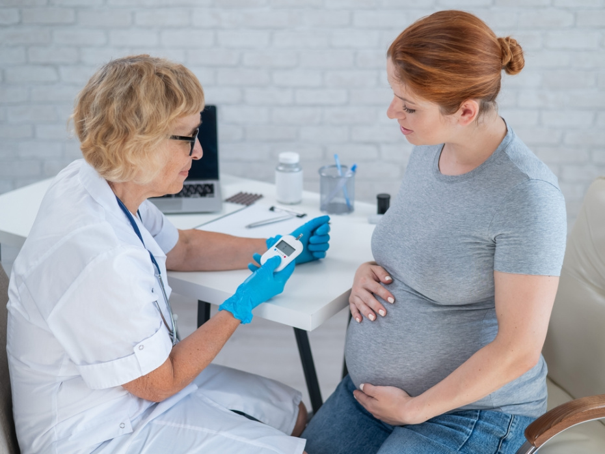
Кадровые и материально – технические ресурсы
5. При реализации программы используются следующие ресурсы, методы и формы работы:
диагностические и проективные методики, практические упражнения, письменные практики, рефлексия, медитативные техники, информирование.
«Скоро МАМА»
6. Требования к специалистам, реализующим программу:
в реализации программы принимают участие специалисты:
педагог-психолог, старшая медицинская сестра, медицинский брат по массажу, специалист по социальной работе, инструктор по физической культуре.

Slide 9
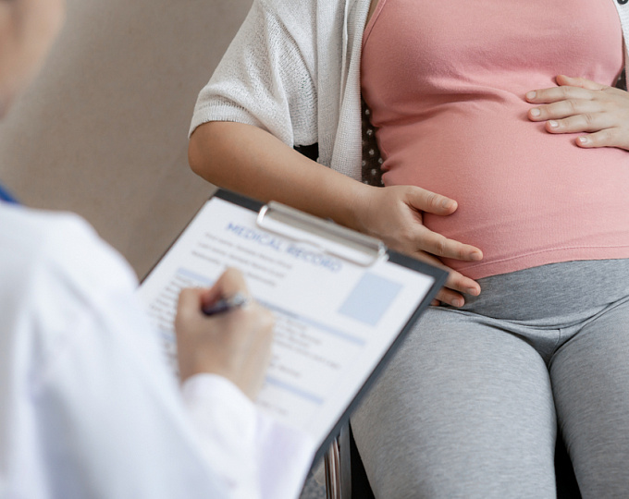

7. Ожидаемые результаты.
Результаты и оценка возможностей.
«Скоро МАМА»
Выполнение программы позволит участникам:
повысить мотивационную готовность
у женщин к участию в данной программе;
снизить тревожность и повысить
инициативность и интерес к познанию себя и своего ребенка.
8. Оценка возможностей и ресурсов.
Информационная работа:
публикации рекламы программы, визиток и приглашений в СМИ, в социальных сетях и на сайте учреждения;
размещение тематических статей в социальных сетях и на сайте учреждения;
изготовление буклетов, памяток и информационных материалов.

Slide 10

«Скоро МАМА»
Программа «Скоро МАМА» направлена на подготовку женщины к материнству во всех аспектах этого вопроса.
Работа в этом направлении объединяет медицинскую, психологическую и социальную подготовку женщины к будущему материнству, ответственному отношению к беременности, профилактику неадекватного типа воспитания и взаимодействия матери с ребенком до первого года жизни ребенка.
Практика представляет собой интегрированную социально-медицинскую и социально-психологическую программу, предназначенную для реализации в учреждении социального обслуживания населения.

